Slide 1
Construire l’Internet du FuturTM
avec YunoHost
Aleks & ljf

Slide 2

L’auto-hébergement pour tou.te.s
Objectifs
  Faire connaître YunoHost
  Imaginer l’Internet du FuturTM
  Vous montrer comment contribuer

Slide 3
Pourquoi YunoHost
Sauver le monde
  de la centralisation (GAFAMs)
  de la surveillance généralisée (NSA/FiveEyes)
La société de l’information sera démocratique seulement si le contrôle des technos est démocratiques
  Avoir le contrôle sur ses données
  Avoir le contrôle sur les services, les programmes, le matériel
  Avoir la main sur la gouvernance des projets

Slide 4












Stratégie pour sauver le monde (0/3)
Vous
Etes ici

Slide 5
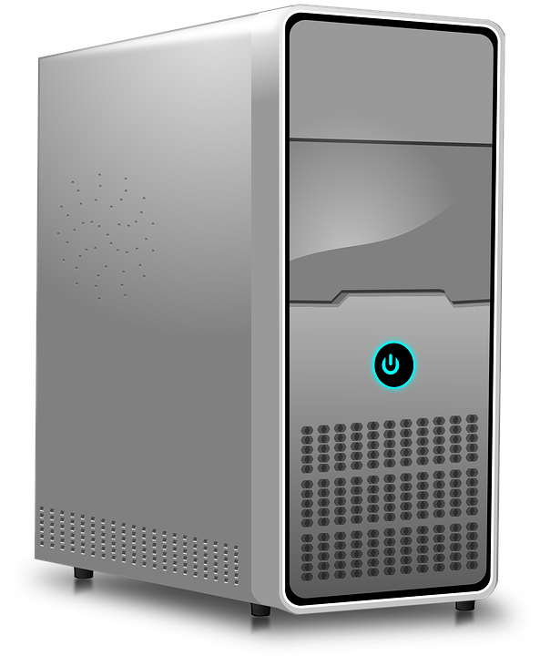
Stratégie pour sauver le monde (1/3)
Vous
Etes ici

Slide 6





Stratégie pour sauver le monde (2/3)
Vous
Etes ici

Slide 7
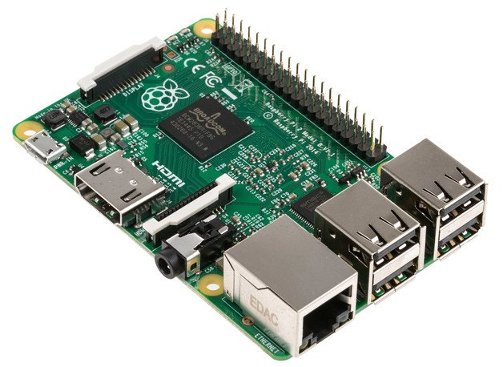

Stratégie pour sauver le monde (3/3)
Vous
Etes ici

Slide 8
YunoHost

Slide 9
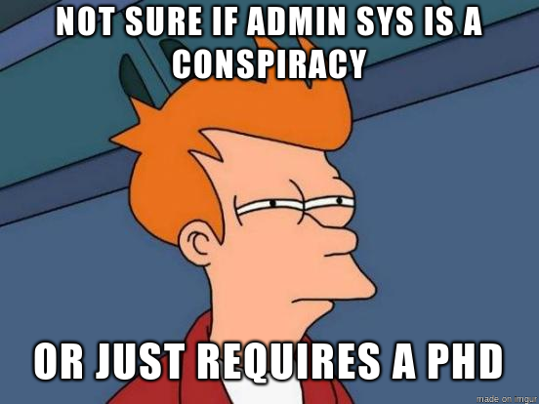
Naissance de YunoHost
Une nuit d’été en 2011
Beudbeud a un serveur mail qui marche,
kload veut le même, mais se rend compte que c'est lourd de configurer tout à la main

Slide 10
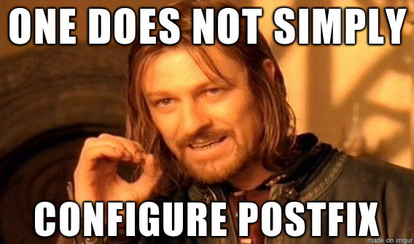




Slide 11
Naissance de YunoHost
Kload & beudbeud développent un premier outil pour automatiser la configuration
2012 : première version
Le nombre de fonctionnalités augmente : applications, XMPP, Single-sign on, ...

Slide 12

YunoHost, c’est destiné à ...
Permettre au plus grand nombre de gérer son serveur
  sans trop de compétences techniques
  sans y passer un temps faramineux
(c.f. Linux dans les 90’s vs. Linux aujourd’hui)
Être installé sur un ~petit serveur

Slide 13








YunoHost, c’est
Une “distro” basée sur Debian
Gestion d’apps / services
Gestion d’utilisateur.ice.s
Gestion de domaines
Gestion de backups
Serveur mail (SMTP+IMAP+DKIM)
Serveur XMPP (messagerie instantannée)
Certificats SSL/HTTPS Let’s Encrypt
Et pleins de merdouilles pour que ça juste marche

Slide 14
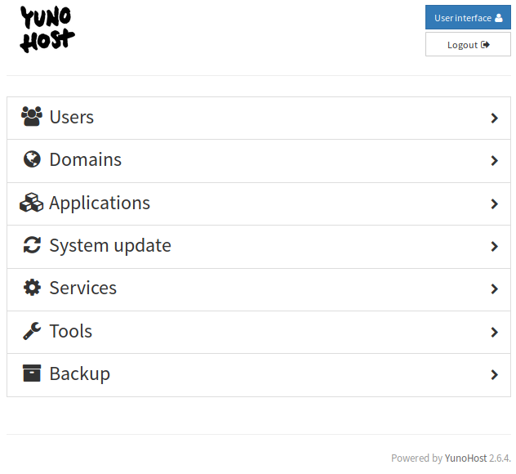
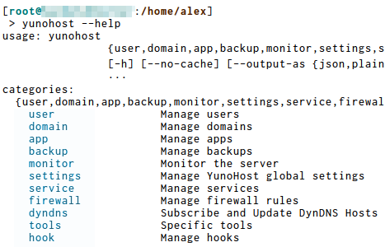
Comment ça s’administre
Ligne de commande
(via SSH)
Interface web
↔

Slide 15

Demo Time !

Slide 16
YunoHost, c’est aussi ...
De la documentation
L’OS de La Brique Internet
Une communauté (forum, XMPP, ..)
Des (petits) services (malheureusement centralisés)
  ip.yunohost.org
  repo.yunohost.org
  Des domaines en nohost.me (en dyndns et configurés automatiquement !)
  Liste des applications
Une app VPNclient pour contourner les limitations des box internet
Une gouvernance indépendante et bénévole

Slide 17
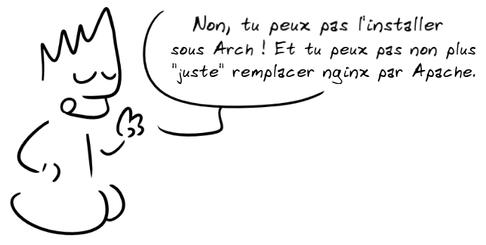
YunoHost, ça fera probablement jamais
Les méga setup custom de nerds
Pas prévu pour gérer une moyenne/grosse infra
  (Pas spécialement de load-balancing)

Slide 18

Le FuturTM

Slide 19
Le FuturTM
Un Internet décentralisé,
auto-hébergé, résilient
De nouvelles questions,
de nouvelles possibilités
(c.f. Mastodon, Nextcloud, fédération, modération, gouvernance...)

Slide 20





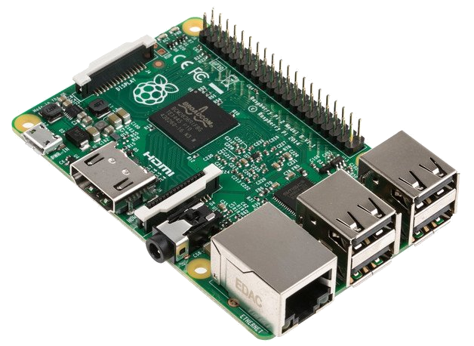
Le FuturTM
Fédération entre instances
Utile pour
- backup distant
- monitoring
- redondance DNS/mail?
- indépendance
YunoHost.org
- ???
Bob
Charlotte
Alice
Dimitri

Slide 21

Le FuturTM
Auto-diagnostique et notifications
Configuration DNS
Mails signés DKIM
Tous les services tournent
Système mis à jour récemment
Backup fait récemment
Aucune alerte de sécurité sur le kernel
… ?

Slide 22

Le FuturTM
Autres aspects envisagés
Export des données par les users (!= admin)
  (c.f. la notion de logiciel libérateur (B. Bayart))
Aide contextuelle dans l’interface d’admin ?
Demander et prendre en compte l’avis des utilisateur.ice.s dans l’évolution du projet

Slide 23
Comment contribuer

Slide 24
Doc’ & trad’
Documentation : https://doc.yunohost.org
  - guider les utilisateurs
  - expliquer des concepts
  - ...
Traduction : https://translate.yunohost.org

Slide 25
Lancer une machine virtuelle pour dev
ynh-dev
https://github.com/yunohost/ynh-dev

Slide 26

Packager une app’

Slide 27
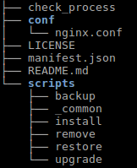
Packager une app’

Slide 28
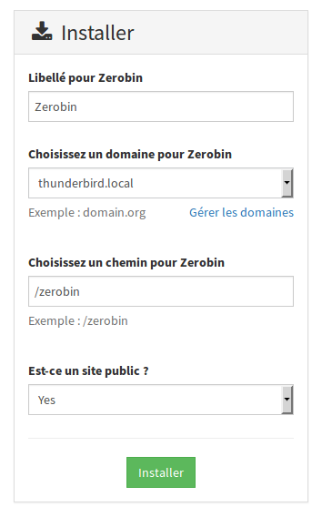
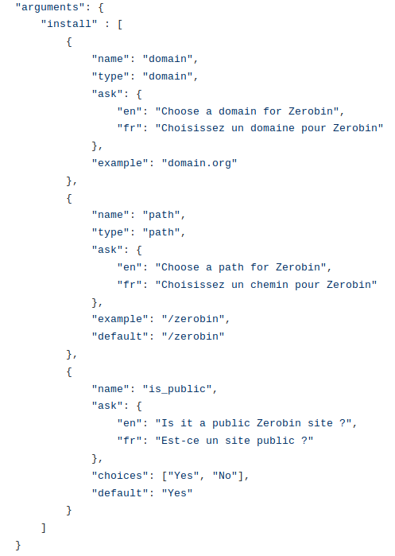
Packager une app’

Slide 29
Packager une app’
Moar
explanations

Slide 30


